Slide 1
THỰC HÀNH ĐỌC HIỂU

Slide 2
Xem đoạn phim hoạt hình dưới đây và cho biết, đoạn phim nói về tính xấu nào? Đã bao giờ em có biểu hiện của tính xấu đó chua?

Slide 3
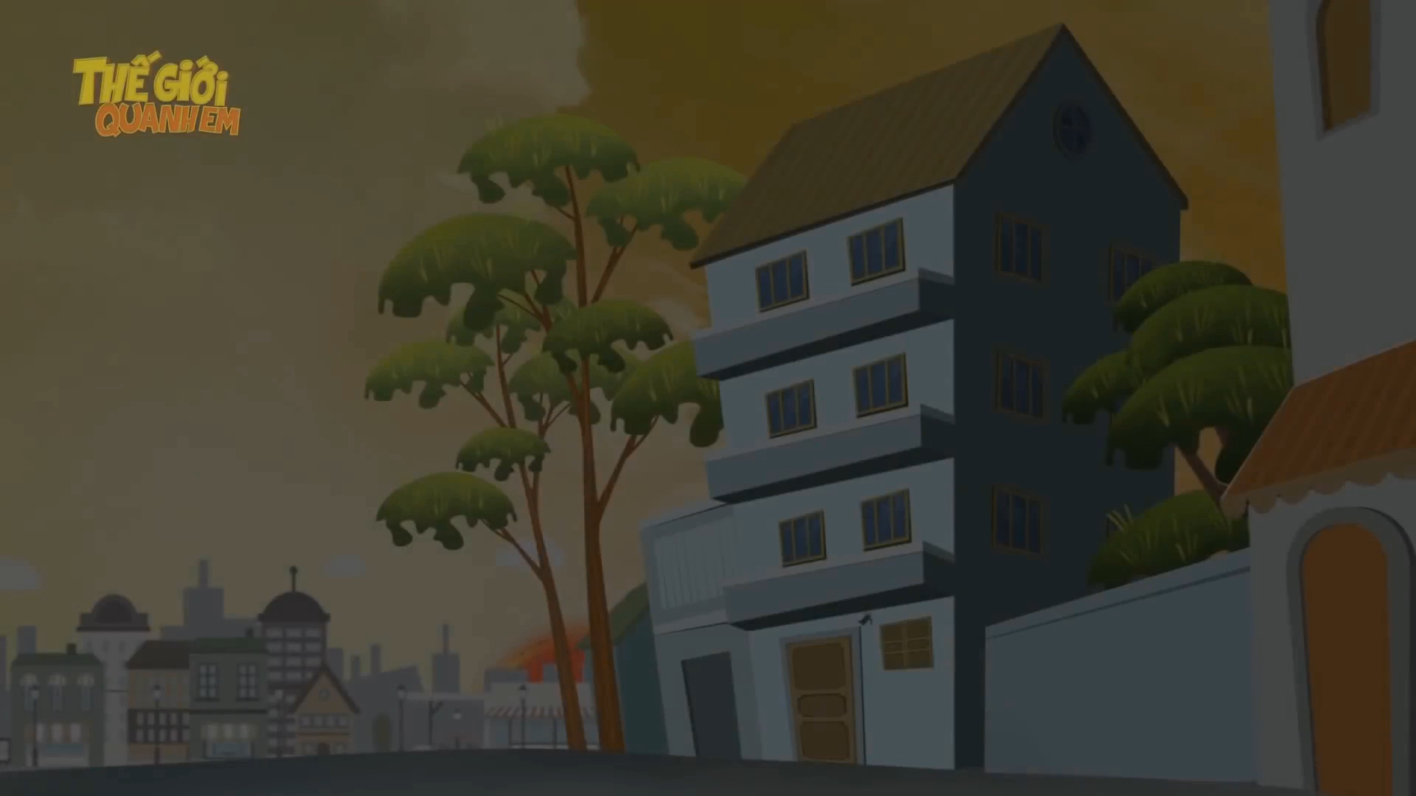

Slide 4
BỤNG VÀ RĂNG, MIỆNG, TAY, CHÂN

Slide 5
Thảo luận nhóm, hoàn thành phiếu học tập
Đề tài
Thể loại
Tìm hiểu chung
Ngôi kể
Nhân vật
Bố cục

Slide 6
Đề tài
Thể loại: Truyện ngụ ngôn
Tìm hiểu chung
Ngôi kể: Ngôi thứ 3
Nhân vật: Bụng, Răng, Miệng, Tay, Chân
Bố cục: 3 phần

Slide 7
Hành động của các nhân vật
Các bộ phận
quyết định
không làm gì nữa.
Răng
Không nhai
Miệng
Không ăn
Tay
Không gắp

Slide 8
Kết quả
Tất cả các bộ phận cảm thấy rã rời, mệt mỏi, không thể làm gì được
- Nhận ra vai trò của Bụng: làm việc để tiêu hóa thức ăn, đem lại năng lượng cho cơ thể..
-Quyết định: cùng chung sức đoàn kết, ghen tị chỉ làm cơ thể rã rời, không đem lại lợi ích gì.
Miệng khô, đắng ngắt
cả ngày.
Răng, Miệng
Tay
Oặt ẹo
Chân
Không đi nổi

Slide 9
? Theo em có thể rút ra bài học gì từ truyện ngụ ngôn Bụng và Răng, Miệng, Tay, Chân?

Slide 10
BÀI HỌC
Mỗi người cần cố gắng làm tốt bổn phận,
nghĩa vụ của bản thân mình.
Đoàn kết
Không nên ganh tị, so bì với người khác.
Đoàn kết,
xây dựng tập thể vững mạnh.

Slide 11
Đối chiếu với khái niệm truyện ngụ ngôn ở phần tri thức ngữ văn để nêu sự giống nhau và khau giữa truyện ngụ ngôn này với các truyện ngụ ngôn khác đã học?

Slide 12
So sánh
Giống nhau
Khác nhau
Mượn chuyện về đồ vật, loài vật, cây cỏ,…để gián tiếp nói chuyện con người, nêu lên triết lý nhân sinh và những bài học kinh nghiệm về cuộc sống.
- Được kể bằng văn vần.
- Thay vì dùng hình ảnh con vật, câu chuyện lấy nhân vật là các bộ phận trên cơ thể người để nêu lên bài học về lòng đoàn kết.

Slide 13
Tìm đọc truyện ngụ ngôn Chân, Tay, Tai, Mắt, Miệng của Việt Nam, so sánh với truyện ngụ ngôn trên của Ê- dốp và nêu nhận xét của em?

